Slide 1
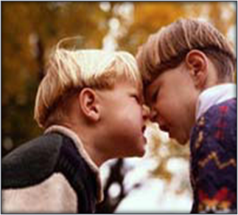

Агрессивность у детей дошкольного возраста
Подготовила: заведующий Государственным бюджетным образовательным учреждением Детский сад № 2404 города Москвы Мищенко Мария Валерьевна

Slide 2
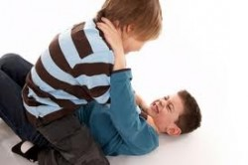
Агрессивность - это
целенаправленное нанесение физического или психического ущерба другому человеку.

Slide 3
Классификация проявлений агрессии
Направленность агрессии на животный или предметный мир, на другого, на себя
Наблюдаемость – ненаблюдаемость как скрытое или открытое проявление агрессии
Простанственные признаки – в семье, школе, на улице и пр.
Временные признаки – частота и длительность проявлений агрессии
По социальной опасности агрессивных действий: девиантные ( нарушение прав других лиц без юридической ответствености) и делинквентные (с юридической ответственностью)
По особенностям психических действий – физическая, вербальная; в агрессивных мыслях, чувствах и пр.

Slide 4
Какие черты свойственны агрессивным детям?
Они часто перекладывают на других свою вину за вспыхнувший инцидент
В окружающих они видят постоянную угрозу нападения или обиды
Они фиксированы на себе, других людей воспринимают как обстоятельства, мешающие их жизни, не стремятся понимать чувства других.
Чаще испытывают негативные эмоции

Slide 5
Причины агрессивности
Наследственно-характерологические признаки
Резидуально-органические признаки (ММД, травмы головного мозга и пр.)
Социально-бытовые признаки
Реактивность (ответная агрессия на присутствие новых взрослых, сверстников)
Введение ограничений в поведении ребенка (увеличение темпа или сложности деятельности, отрицательная оценка успешности)
Новизна, увеличивающая тревогу, или привыкание, снижающее ответственость за агрессивное поведение в новой ситуации
Нарастание утомления или пресыщения

Slide 6
Главная социальная причина проявления агрессии в дошкольном возрасте - неверное поведение родителей
уделяют мало внимания ребенку, порождая дефицит тепла и ласки;• не допускают проявления детьми инициативы
в воспитании опираются на негативные методы жестокого или жесткого обращения с детьми
не проявляют к ребенку уважения, не учитывают его мнения и желания, унижают ребенка
требуют безоговорочного выполнения правил и требований без разъяснения их детям
не обучают ребенка неагрессивным способам поведения
поддерживают и поощряют агрессивные формы поведения

Slide 7
Типы агрессоров
Клоуны - используют агрессию как средство привлечения внимания сверстников
Деды - используют агрессию в основном как норму поведения в общении со сверстниками.
Садисты - нанесение вреда другому выступает как самоцель

Slide 8
всех агрессивных детей объединяет одно общее свойство – невнимание к другим детям, неспособность видеть и понимать другого

Slide 9
Коррекция агрессивности у детей
Стратегия на стимуляцию гуманных чувств;
Стратегия на осознание;
Стратегия ориентации на состояние;
Стратегия на отреагирование;
Моделирование (провокация) и преодоление;
Стратегия на перелючение;
стратегия на положительное подключение, похвалу;
Стратегия на игнорирование;
Стратегия на отрицательное подкрепление;
стимуляция чувства удивления;
Стимуляция положительных эмоций;
Стимуляция чувства юмора;
Стимуляция телесного контакта;
Стимуляция соревнования, соперничества.

Slide 10
Чижова С.Ю., Калинина О.В. Детская агрессивность.
Использованная литература
Козлова С.А. Анализ причин проявления агрессивности у современных дошкольников.
Смирнова Е.О., Хузеева Г.Р. Агрессивные дети.
Иванова М. О детской агрессивности.
Крылова О.Л., Новикова О.А. Агрессия у детей. Диагностика агрессивности дошкольников.
Романов А.А. Коррекция расстройств поведения и эмоций у детей.
Чижова С.Ю., Калинина О.В. Детская агрессивнось.

